Slide 1
Small插件化框架原理分析
TEC-深圳技术部-MAET-韩旭

Slide 2
什么是插件化&Small
插件化：插件式开发通俗的讲就是把一个很大的app分成n多个比较小的app，其中有一个app是主app。基本上可以理解为让一个apk不安装也可以被运行。
Small：https://github.com/wequick/Small
一个开源的Android插件化框架。

Slide 3
插件化真的是多个APK吗？
其实不是的。
目前主流的解决方案是建立一个宿主APK，然后再宿主APK预注册多个空白Activity（挖坑），然后其他插件APK通过填坑的方式来获取生命周期回调函数。

Slide 4
插件化的实现？
当把一个插件apk用classLoader加载进宿主后，插件apk里的Activity并不能被ActivityManagerService所管理。因为它只是作为一般的class被加载到宿主的进程空间中，而没有在AndroidManifest.xml中声明，因此通过startActivity启动插件里的activity时会抛出异常：android.content.ActivityNotFoundException。
当要启动插件里的activity时，Small框架就先启动一个空坑activity，这样它的生命周期就会交由AMS去管理了。在真正构造和加载Activity的地方，再用插件Activity的实例去替换空坑activity的实例。这样一来，AMS中管理的是看上去空坑Activity，但实际上在宿主应用进程中实例化的却是插件里的Activity。

Slide 5
那么要实现的重点是？
解决Activity注册和生命周期问题的方法，要理解这个过程，需要分三步走：
1)App所在的客户端进程和AMS所在的system_server进程之间是如何交互的；
2)搞清启动一个Activity的前前后后，特别是从客户端进程进入到AMS的入口，和从AMS返回到客户端进程的入口，从中找到activity是怎样被交给AMS的，activity是在哪儿实例化的；
3)要关注上面这个过程中具体涉及到的类和方法，从中选择合适的Hook点，用Java反射的方法来进行动态替换，自己实现偷梁换柱的动作。

Slide 6
原理？
这就要从Activity的启动的源码来讲了。

Slide 7
Android Activity启动分析
启动Activity有两种，一种点击图标通过Launcher来打开Activity、另一种是在以打开的Activity中打开新的Activity（或者通过context来调用startActivity）。
这两种情况都会调用Activity的startActivity()方法来启动app。而startActivity()其实都是一种特殊的startActivityForResult()来实现的，不过其参数 startActivityForResult(intent, -1); 表明不需要处理下一个Activity结束后返回的结果。
在startActivityForResult方法中有下面一行
mInstrumentation.execStartActivity( this, mMainThread.getApplicationThread(), mToken, this, intent, requestCode);
mInstrumentation是Activity中一个类型为Instrumentation的成员变量。他只在Activity的attach（）函数被调用时初始化。
而attach（）函数是在ActivityThread.performLauncherActivity中调用。
mMainThread.getApplicationThread获得它里面的ApplicationThread成员变量，它是一个Binder对象，后面我们会看到，ActivityManagerService会使用它来和ActivityThread来进行进程间通信。
Notes:
launcher其实也是一个应用程序，被俗称为桌面应用程序，继承activity。其通过点击对应app图标来获取相应的shortcutinfo，再通过shortcutinfo来获取对应启动app的intent，最后通过startActivitySafely（）以标志位Intent.FLAG_ACTIVITY_NEW_TASK启动一个新的Activity。

Slide 8
Android Activity启动分析
Android Binder机制在客户端和服务端各有一个代理Proxy和Stub，它们之间通过transact和onTransact进行进程间通信。
AMS在服务端的代理是ActivityManagerNative，它和客户端的代理ActivityManagerProxy进行Binder通信，调用AMS提供的各种功能。
而ActivityManagerProxy是ActivityManagerNative的一个内部类，任何应用app调用AMS的功能，都是通过ActivityManagerProxy中的一个IBinder类型的mRemote.transact来完成与AMS的功能调用。
Notes:
Android Binder机制在客户端和服务端各有一个代理Proxy和Stub，它们之间通过transact和onTransact进行进程间通信

Slide 9
Android Activity启动分析
App在客户端进程中完成实例化Activity、调用onCreate等生命周期函数的功能，也不能被AMS直接调用，而是通过自己在客户端的代理ApplicationThreadNative来处理。
与获取ActivityManagerNative在客户端的代理ActivityManagerProxy的过程类似，ApplicationThreadNative在服务端，也就是AMS所在的system_server进程中的代理，也是通过调用一个叫asInterface的函数来获得的。
比如在App中调用startActivity时，ActivityManagerNative在服务端的onTransact函数里会调用AMS的startActivity，这时就通过ApplicationThreadNative.asInterface得到ApplicationThreadProxy，把它作为startActivity的参数传给AMS。ApplicationThreadProxy在这儿的用处是作为app的代理，代表这客户端的ActivityThread，因为AMS要处理多个客户端进程的请求，所以通过这个代理可以得到客户端的pid、uid、ProcessRecord等信息，还会通过它发起对客户端的Binder调用。

Slide 10
Android Activity启动分析
在startActivity()的AMS处理中，过程是非常复杂的，但最终是会调用到ApplicationThread中的scheduleLauncherActivity()方法。然后通过transact()通信，进入到客户端的onTransact()回调方法去用scheduleLaunchActivity，其具体实现在ActivityThread的内部类ApplicationThread中。
ApplicationThread是ActivityThread里的一个内部类，它的scheduleLaunchActivity的实现就是发一个LAUNCH_ACTIVITY类型的message到ActivityThread中的一个handler上。
这个名为H的handler中用handleLaunchActivity函数来处理AMS发起的scheduleLaunchActivity调用。handleLaunchActivity里又调用了performLaunchActivity。同时，attach函数也在这里被调用。
performLaunchActivity中又用到了Instrumentation类，调它的newActivity函数构造出activity对象。newActivity函数很简单，直接用classLoader加载了Activity类，然后用反射调它的构造函数newInstance出activity实例。

Slide 11
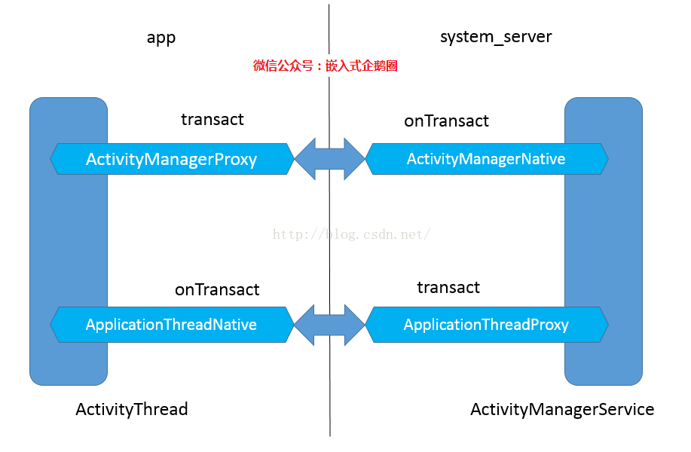
AMS（服务端）与app（客户端）进程通信

Slide 12
Hook点？
到此为止，我们简单地跟踪了startActivity的整个流程。
从前面的流程可以看出，Instrumentation这个类是startActivity整个过程中的必经之路，无论是从app到AMS，还是从AMS回到app都会经过它，要是能hook它就好了，因为它是ActivityThread里的一个成员mInstrumentation，所以我们在客户端进程中可以通过反射拿到ActivityThread对象，也可以拿到mInstrumentation。
所以Small就通过替换 ActivityThread 里的mInstrumentation，在Instrumentation的newActivty实现里面实例化了插件Activity，通过较小改动就能完全解决生命周期回调的问题。

Slide 13
Small的实现
看源码。

Slide 14

Thank You ！

